Slide 1
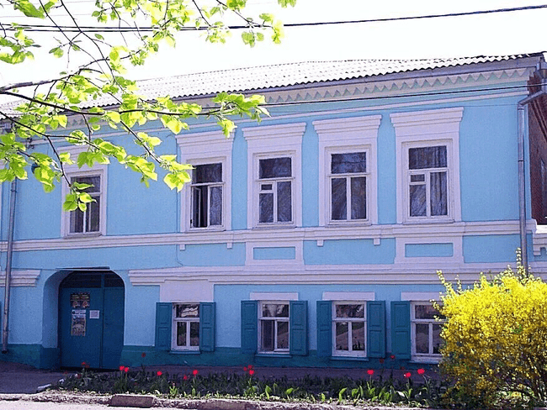
ОТЧЕТ О ДЕЯТЕЛЬНОСТИ
КРАЕВОЙ ИННОВАЦИОННОЙ ПЛОЩАДКИ
Муниципальное бюджетное образовательное учреждение дополнительного образования
детско-юношеский центр города Ейска
муниципального образования Ейский район
«Формирование инновационной
воспитательной среды
учреждения дополнительного образования
через включение обучающихся, их родителей
и педагогов в социальное проектирование»
Руководитель учреждения: Горбик Елена Васильевна
Методист: Растапша Елена Викторовна

Slide 2
ОТЧЕТ О ДЕЯТЕЛЬНОСТИ КРАЕВОЙ ИННОВАЦИОННОЙ ПЛОЩАДКИ
Муниципальное бюджетное образовательное учреждение дополнительного образования
детско-юношеский центр города Ейска
муниципального образования Ейский район
ИННОВАЦИОННОСТЬ:
предлагаемый проект даст возможность организациям дополнительного образования Краснодарского края включиться в разработку и реализацию малых и продолжительных социальных проектов, направленных на расширение социального партнерства с городскими и районными сообществами, организациями и предприятиями, что значительно повысит имидж организаций и качество предоставляемой образовательной услуги.
ЗАДАЧИ:
изучение передового опыта социального проектирования в системе дополнительного образования;
повышение уровня компетентности педагогов МБОУ ДО ДЮЦ в сфере социального проектирования;
создание методической сети организаций дополнительного образования, развивающих социальное проектирование как инструмент воспитательной работы;
создание условий для разработки и реализации социальных проектов различной направленности, вовлечения родителей в проектную деятельность;
создание и реализация новых социальных проектов, в том числе проектов, предполагающих совместное исполнение с другими организациями дополнительного образования Ейского района, Краснодарского края;
консультирование участников методической сети по вопросам, связанным с социальным проектированием, воспитательной работой, взаимодействием с родительской общественностью;
информационное сопровождение реализации проекта, создание Пресс-центра;
проведение промежуточных и итогового мониторинга для оценки эффективности реализации проекта
ЦЕЛЬ:
создание модели воспитательной системы организации дополнительного образования, основанной на включении обучающихся, педагогов и родителей в процесс социального проектирования

Slide 3
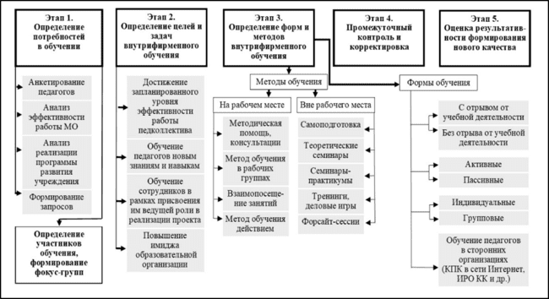
ОТЧЕТ О ДЕЯТЕЛЬНОСТИ КРАЕВОЙ ИННОВАЦИОННОЙ ПЛОЩАДКИ
Муниципальное бюджетное образовательное учреждение дополнительного образования
детско-юношеский центр города Ейска
муниципального образования Ейский район
ПОВЫШЕНИЕ УРОВНЯ КОМПЕТЕНТНОСТИ ПЕДАГОГОВ УЧРЕЖДЕНИЯ В СФЕРЕ СОЦИАЛЬНОГО ПРОЕКТИРОВАНИЯ
«Залогом профессионального успеха уже не могут служить полученные один раз в жизни знания. На первый план выходит способность людей ориентироваться в огромном информационном поле, умение самостоятельно находить решения и их успешно реализовывать» (В.В. Путин)
Разработка и реализация проекта внутрифирменного обучения педагогов
ЦЕЛЬ: повышение профессиональной, исследовательской компетентности педагогов дополнительного образования в условиях работы ОУ в качестве инновационной площадки регионального уровня.
ЗАДАЧИ:
- познакомить педагогов с основными теоретическими аспектами понятия социальный проект;
- создать условия для овладения педагогами ОУ приемами и способами разработки и реализации социальных проектов;
- провести оценку возможностей коллектива, мониторинг профессионального роста педагогов с опорой на результат деятельности.
К концу учебного года (май 2022) обучено 18 педагогов учреждения по программе проекта

Slide 4
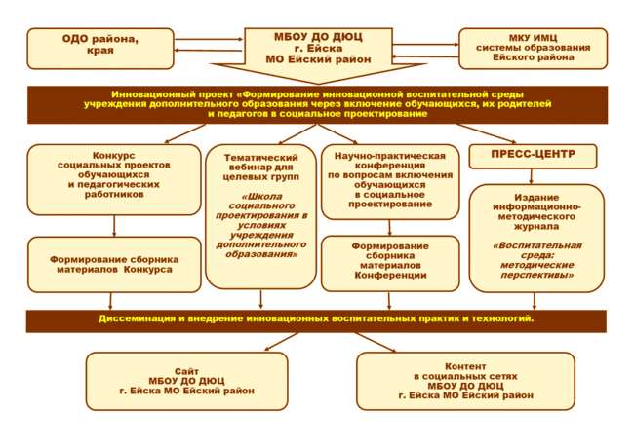
Муниципальное бюджетное образовательное учреждение дополнительного образования
детско-юношеский центр города Ейска
муниципального образования Ейский район
МОДЕЛЬ МЕТОДИЧЕСКОЙ СЕТИ
Мероприятия по внедрению
и распространению инновационных практик в области воспитания
Организация и проведение тематических вебинаров для целевых групп
Формирование Пресс-Центра в МБОУ ДО ДЮЦ г. Ейска
Издание информационно-методического журнала «Воспитательная среда: методические перспективы»
Организация и проведение конкурса социальных проектов обучающихся и педагогических работников. Выпуск сборника материалов конкурса.
Организация и проведение научно-практической конференции по вопросам включения обучающихся в социальное проектирование
К концу учебного года (май 2022) заключены договоры и соглашения с организациями-партнерами в рамках реализации социальных проектов

Slide 5
РАЗРАБОТКА И РЕАЛИЗАЦИЯ СОЦИАЛЬНЫХ ПРОЕКТОВ СОВМЕСТНО С ОРГАНИЗАЦИЯМИ-ПАРТНЕРАМИ. ЗАКЛЮЧЕНИЕ ДОГОВОРОВ И СОГЛАШЕНИЙ в 1-м этапе реализации инновационной программы
Муниципальное бюджетное образовательное учреждение дополнительного образования
детско-юношеский центр города Ейска
муниципального образования Ейский район
ПРОЕКТ | КОЛИЧЕСТВО УЧАСТНИКОВ | ТРАНСЛЯЦИЯ
Социальный проект «100 вопросов взрослому» | 80 человек | YouTube (канал учреждения) Контент в социальных сетях (ВК, Фейсбук)
Социальный телевизионный проект «Детям о Церкви» | 40 человек (не считая телевизионной аудитории) | Трансляция собственной телепередачи на Федеральном телеканале «Союз»
Творческий социальный проект «Времена года» | 40 человек (не считая благополучателей) | Разработка макета времен годя для подшефной школы
Творческий социальный межрегиональный проект «Новогодние чудеса» | 40 человек (не считая благополучателей) | Подготовка подарков для детей, находящихся в трудной жизненной ситуации (Волгоградская область, Ростовская область)
Социальный проект «Возвращение к истокам» | 45 человек (не включая родителей обучающихся) | Договор с армянской диаспорой, изучение армянских традиций детьми, рожденными в РФ
Социальный телевизионный профориентационный проект «Вектор» | 40 человек (не считая телевизионную аудиторию) | Соглашение с отделом МВД г. Ейска о видеосъемках тематических сюжетов по профориентации, создание контента в социальных сетях по профилактике правонарушений
Социальный творческий межрайонный проект «Дети детям» | 15 человек (не считая благополучателей) | Договор с Щербиновским полипрофильным колледжем по организации мероприятий и концертов для студентов

Slide 6
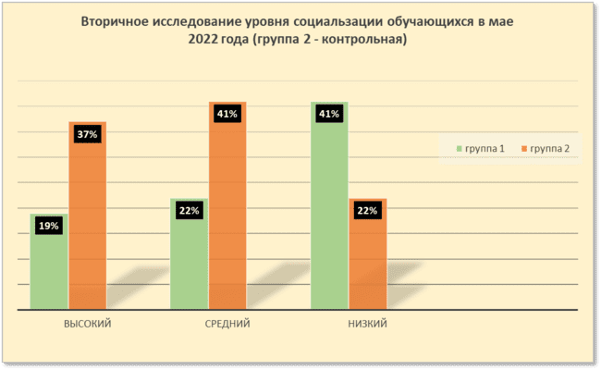
ИЗУЧЕНИЕ УРОВНЯ СОЦИАЛИЗАЦИИ ОБУЧАЮЩИХСЯ, ВКЛЮЧЕННЫХ В СОЦИАЛЬНОЕ ПРОЕКТИРОВАНИЕ
Муниципальное бюджетное образовательное учреждение дополнительного образования
детско-юношеский центр города Ейска
муниципального образования Ейский район
Выявление целевой группы обучающихся при помощи методики М.И. Рожкова.
Организация и проведение первичной диагностики при помощи тестирования в учебных группах.
МОНИТОРИНГОВЫЕ ИССЛЕДОВАНИЯ
СОЦИАЛИЗАЦИИ ОБУЧАЮЩИХСЯ
Направленная деятельность с контрольной (целевой) группой обучающихся: включение детей в реализацию социальных проектов.

Slide 7
ОРГАНИЗАЦИЯ И ПРОВЕДЕНИЕ МЕЖРАЙОННОГО КОНКУРСА СОЦИАЛЬНЫХ ПРОЕКТОВ ОБУЧАЮЩИХСЯ И ПЕДАГОГИЧЕСКИХ РАБОТНИКОВ В 2021-2022 УЧЕБНОМ ГОДУ
Муниципальное бюджетное образовательное учреждение дополнительного образования
детско-юношеский центр города Ейска
муниципального образования Ейский район
Целью Конкурса является поддержка и развитие социальных инициатив, вовлечение детей и подростков в социально-значимую деятельность через развитие проектной культуры.
Основными задачами Конкурса являются:
выявление и поддержка талантливых детей и подростков, а также педагогических работников;
содействие в приобретении обучающимися навыков общественной активности и социального проектирования;
создание условий для приобретения опыта успешного участия в общественной жизни, гражданских инициативах, социально значимых проектах.
СФОРМИРОВАН СБОРНИК МАТЕРИАЛОВ КОНКУРСА, РАЗМЕЩЕН НА САЙТЕ УЧРЕЖДЕНИЯ
НОМИНАЦИИ:
проекты, способствующие творческой самореализации детей и подростков;
проекты по благоустройству образовательной организации и близлежащей территории;
проекты по улучшению экологической ситуации в муниципальном образовании (городское и сельское поселение);
проекты по пропаганде здорового образа жизни, развитию спорта и туризма;
проекты по гражданско-патриотическому воспитанию, развитию краеведения;
проекты, направленные на популяризацию науки и искусства;
проекты, направленные на профессиональное самоопределение школьников и подростков;
социально-исторические проекты.

Slide 8
РАСПРОСТРАНЕНИЕ ИННОВАЦИОННОГО ОПЫТА
Муниципальное бюджетное образовательное учреждение дополнительного образования
детско-юношеский центр города Ейска
муниципального образования Ейский район
ВСЕРОССИЙСКИЙ КОНКУРС
ПРОФЕССИОНАЛЬНОГО МАСТЕРСТВА
«АРКТУР»
КРАЕВОЙ ЭТАП
ВСЕРОССИЙСКОГО КОНКУРСА ПРОФЕССИОНАЛЬНОГО МАСТЕРСТВА «СЕРДЦЕ ОТДАЮ ДЕТЯМ»
КРАЕВОЙ КОНКУРС
«ЗА НРАВСТВЕННЫЙ ПОДВИГ УЧИТЕЛЯ»
http://ducyeisk1938.my1.ru/novosti/obrazovanie/innovacionnaya/proekt/prezentacija_programmy_raboty_za_nravstvennyj_podv.pdf
http://ducyeisk1938.my1.ru/index/arktur/0-119
http://ducyeisk1938.my1.ru/index/serdce/0-120

Slide 9
Муниципальное бюджетное образовательное учреждение дополнительного образования
детско-юношеский центр города Ейска
муниципального образования Ейский район
Вводя инновации, ты неизбежно допускаешь ошибки. Надо быстро признать их и направить усилия на новые инновации.
(Стив Джобс)
БЛАГОДАРИМ ЗА ВНИМАНИЕ

